Slide 1
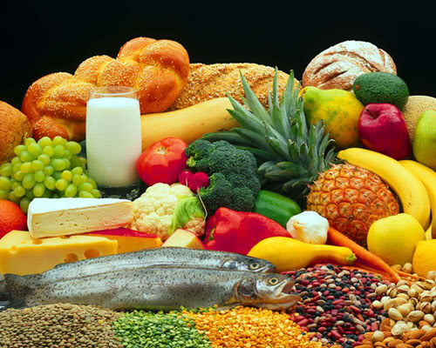
ГБОУ ЛО «Мгинская школ-интернат для детей с нарушениями зрения» «ЗДОРОВЫЙ ДУХ – В ЗДОРОВОМ ТЕЛЕ»
1. Баланс в питании = здоровый организм.
2. О пользе супа.
3. Рейтинг самых вредных продуктов.
4. Викторина.
Составила:
Педагог-психолог
О.Ю.Науменко

Slide 2
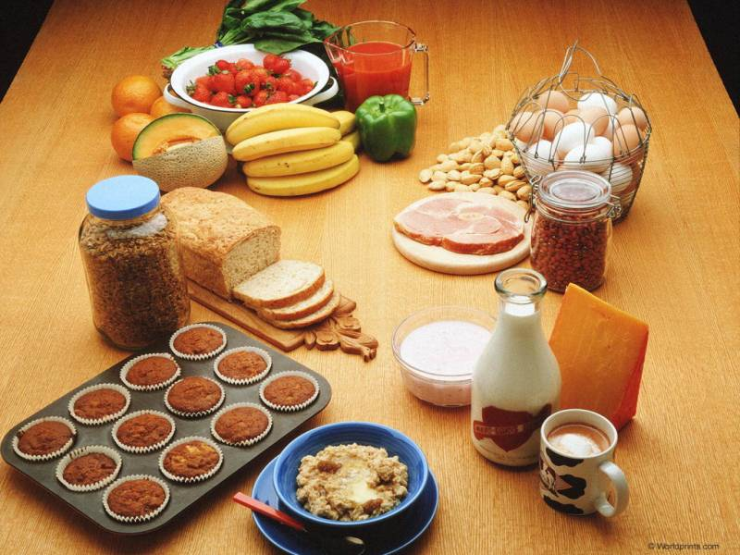
Питание человека должно быть полноценным
и сбалансированным.
В пище должно содержаться определенное количество полезных веществ: белков, жиров, углеводов, витаминов и минеральных веществ.

Slide 3
.
УГЛЕ-
ВОДЫ
БЕЛКИ
ВИТА-
МИНЫ
МИН. ВЕЩЕСТВА
ЖИРЫ

Slide 4
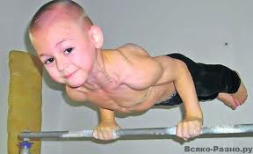
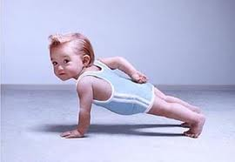
Белки являются строительным материалом для мышц и тканей внутренних органов.

Slide 5
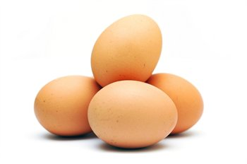
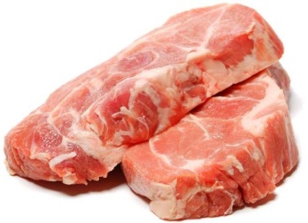
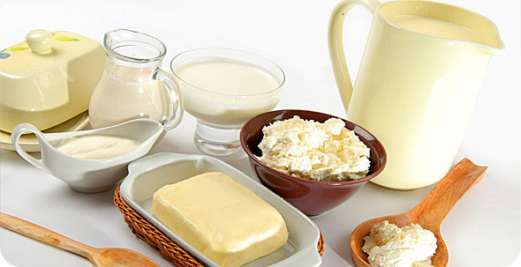
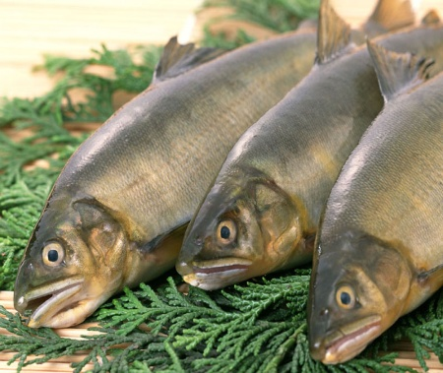
Наиболее богаты белками: мясо, рыба, яйца и молочные продукты.

Slide 6
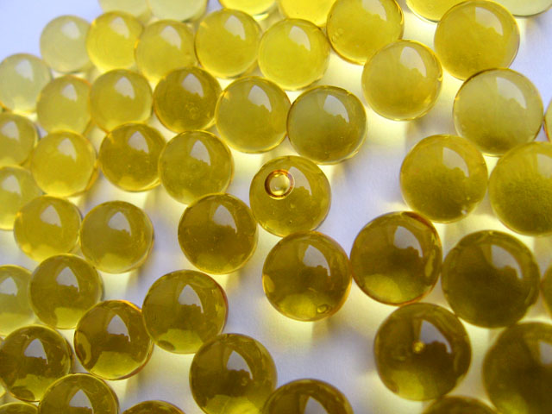
Человеку необходимы полноценные жиры для запаса энергии.

Slide 7
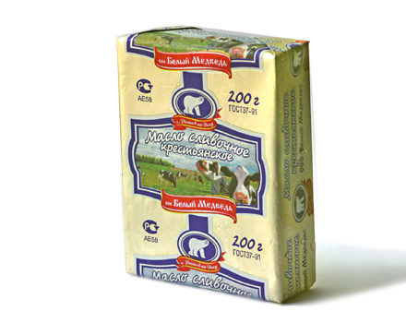
В растительном и сливочном масле содержится жира 99,9%

Slide 8
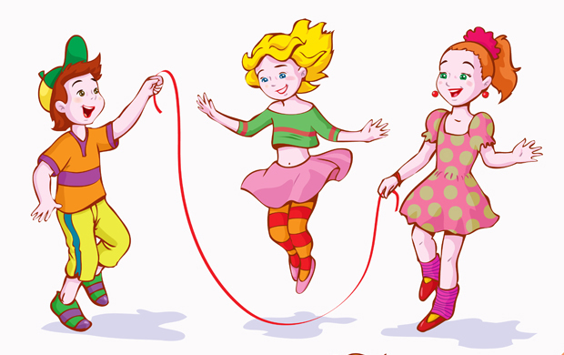
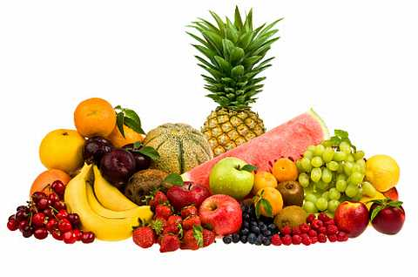
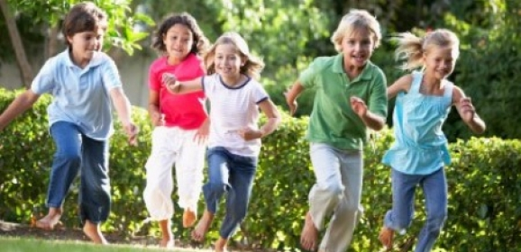
Чтобы человек всегда был энергичен, нужно использовать в пищу продукты, богатые углеводами.

Slide 9
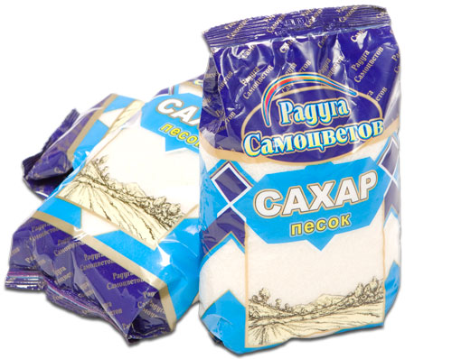
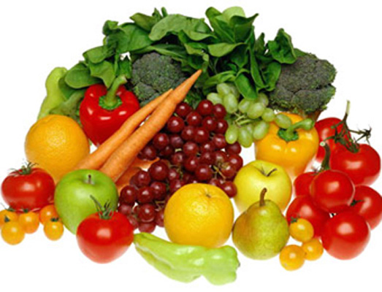
Углеводы содержаться в таких продуктах как хлеб, крупы, сахар, овощи и фрукты.

Slide 10
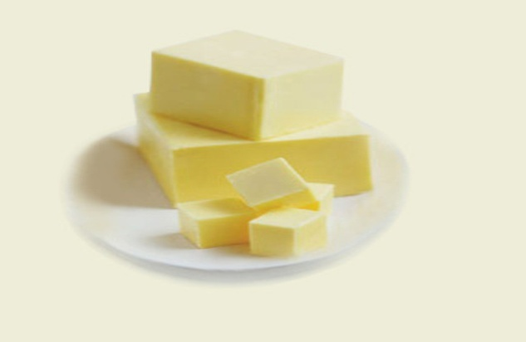
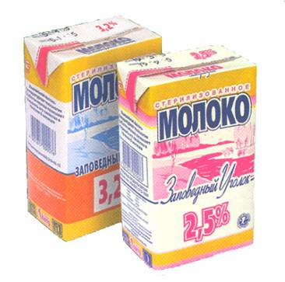
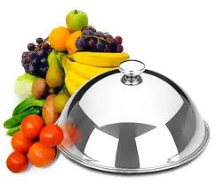
Необходимы человеку и минеральные вещества. Эти вещества можно встретить в сливочном и растительном масле, яйцах, молоке и молочных продуктах, фруктах и овощах, а также в свежей зелени.

Slide 11
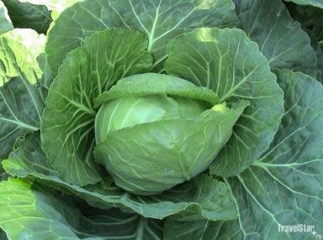
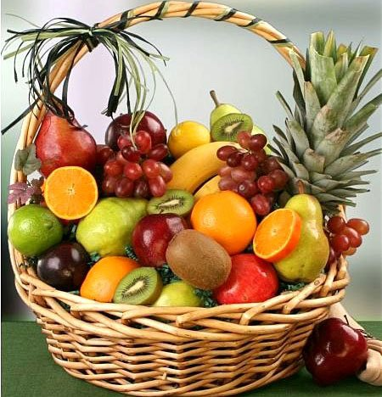
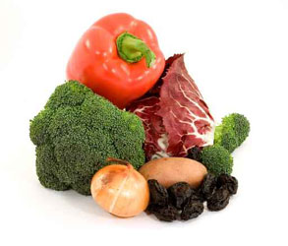
Больше всего витаминов в овощах и фруктах, поэтому они ежедневно должны присутствовать в нашем рационе.

Slide 12
Из чего состоит наш рацион питания

Slide 13
Пирамида питания

Slide 14
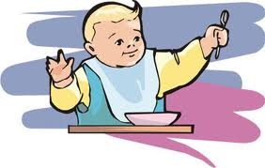
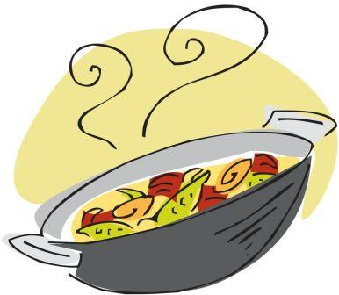
1 – е блюдо на вашем столе
СУПЧИК
горячий !
Съел и тепло
на душе!

Slide 15
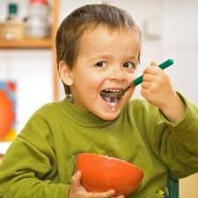
Обязательно ли детям есть первые блюда?
Употребление только второго блюда не вызывает достаточного отделения желудочного сока, пища долгое время задерживается в пищеварительном тракте и подвергается брожению. раздражает слизистую оболочку.
С течением времени такое неправильное питание приводит к болезням желудка и кишечника.

Slide 16
1место - овощные супы

Slide 17
2 место – молочные супы

Slide 18
3 место – уха и рыбные супы

Slide 19
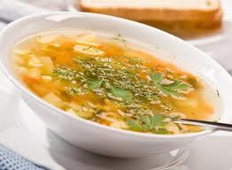
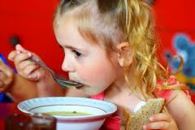
В чем польза супа ?
Польза супа № 1:
Супы незаменимы при проблемах с желудком и кишечником (гастритах, язвах, колитах). Они способствуют выделению желудочного сока, что помогает усвоиться второму блюду.

Slide 20
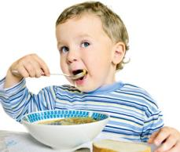
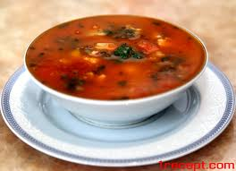
Польза супа №2:
Суп, при низкой калорийности обладает большим объемом, что способствует быстрому наступлению ощущения сытости.

Slide 21
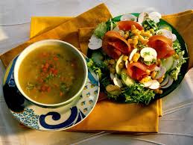
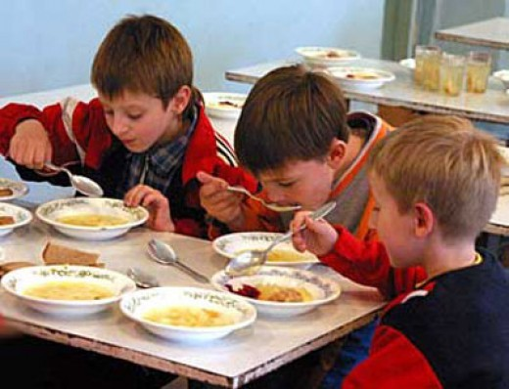
Польза супа №3:
Суп полезен поскольку содержит много полезных, легко усваиваемых человеком веществ.

Slide 22
Красиво, вкусно, А ПОЛЕЗНО ЛИ? РЕЙТИНГ САМЫХ ВРЕДНЫХ ПРОДУКТОВ

Slide 23
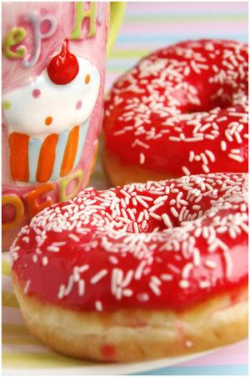
10 место - Пончики, булочки До 80% - консерванты самый безобидный компонент - мука.
После употребления пары пончиков показатель сахара в крови увеличивается. Именно такие продукты питания провоцируют развитие сахарного диабета.

Slide 24
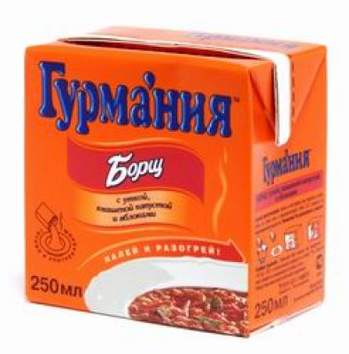
9 место – Готовые супы
Готовые супы это полуфабрикаты с высоким содержанием соли и усилителей вкуса. Именно в этом и заключается их опасность. Регулярное их употребление нежелательно, особенно детям.

Slide 25
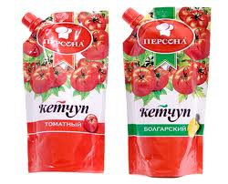
8 место – Майонез, кетчуп
Очень калорийны!
70% это трансгенные жиры, которые вызывают раковые заболевания и повышение уровня холестерина.
Майонезы и кетчупы особенно вредны в пластиковых упаковках. Уксус вступает в реакцию с пластиковой упаковкой и выделяются крайне вредные для здоровья вещества, попадающие в наш организм.

Slide 26
7 место – Копчёные колбасы
Современные колбасы состоят из
сои,
красителей,
консервантов,
крахмала
костей..
Причём используется генно-модифицированное сырьё.
Один кусочек копчёной колбасы содержит столько токсичных фенольных соединений, сколько человек вдыхает в городе за год!

Slide 27
6 место – Торты и пирожные
Очень калорийны! Содержат:
растительный жир (трансгенный, вызывающий раковые опухоли)
Гарантируют:
нарушение обмена веществ
лишний вес.

Slide 28
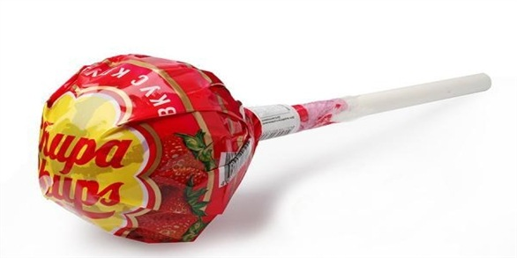
5 место – Жевательные конфеты, пастила, чупа-чупс
Содержат:
огромное количество сахара,
химические добавки,
синтетические красители,
заменители и т. д.
Могут спровоцировать заболевания желудка и кишечника,
болезни зубов и дёсен.

Slide 29
4 место – Фаст-фуд
Самая быстрая еда – гамбургеры, беляши, чебуреки, шаурма и вообще, всё, что жарится в большом количестве жира, всё это очень вредно для желудка и плохо переваривается.
Подобная пища приводит к колитам, гастритам, изжоге, запорам, язве и т. п.

Slide 30
3 место - Шоколадные батончики
Состоят из орехов, карамели, нуги и шоколада ,содержащих химические добавки, красители и ароматизаторы, приводящих к образованию мутаций в организме.
Способствуют увеличению массы тела, нарушению обмена веществ.

Slide 31
2 место – Газированные напитки
Это смесь химии, газов и аспартама (синтетический сахарозаменитель).
Газировка с аспартамом не утоляет жажду, а усиливает её.
Раздражает слизистую желудка и нарушает обмен веществ.

Slide 32
и энергетические напитки
Содержат вещества усиливающие сокращения сердечной мышцы и расширение сосудов.
Врачами зарегистрированы десятки случаев летального исхода от остановки сердца после принятия энергетиков.

Slide 33
1 место – Чипсы
Готовятся в большом количестве масла которое при длительном нагревании образует канцерогенные вещества вызывающие рак.
Приводят к увеличению уровня холестерина, заболеваниям желудка, ожирению, нарушению обмена веществ.

Slide 34
Викторина «Полезные продукты»
1. В какой из ниже перечисленных групп продуктов наибольшее содержание углеводов?
А) Молочные продукты
Б) Хлеб, каши
В) Мясо, рыба

Slide 35
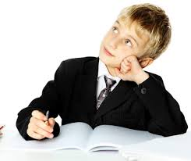
2. В каких продуктах содержится больше белка?
А) Рыба , молочные и мясные продукты
Б) Зерновые, хлебобулочные изделия
В) Фрукты, овощи

Slide 36
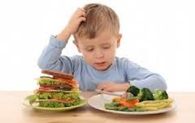
3. В каких продуктах питания содержится больше всего жиров?
А) Сливочное и растительное масло
Б) Мясо и мясные продукты
В) Рыба

Slide 37
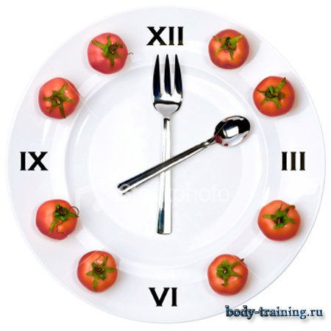
4. Какой режим питания более полезный?
А) Есть реже и небольшими порциями
Б) Есть чаще и небольшими порциями
В) Есть реже и большими порциями

Slide 38
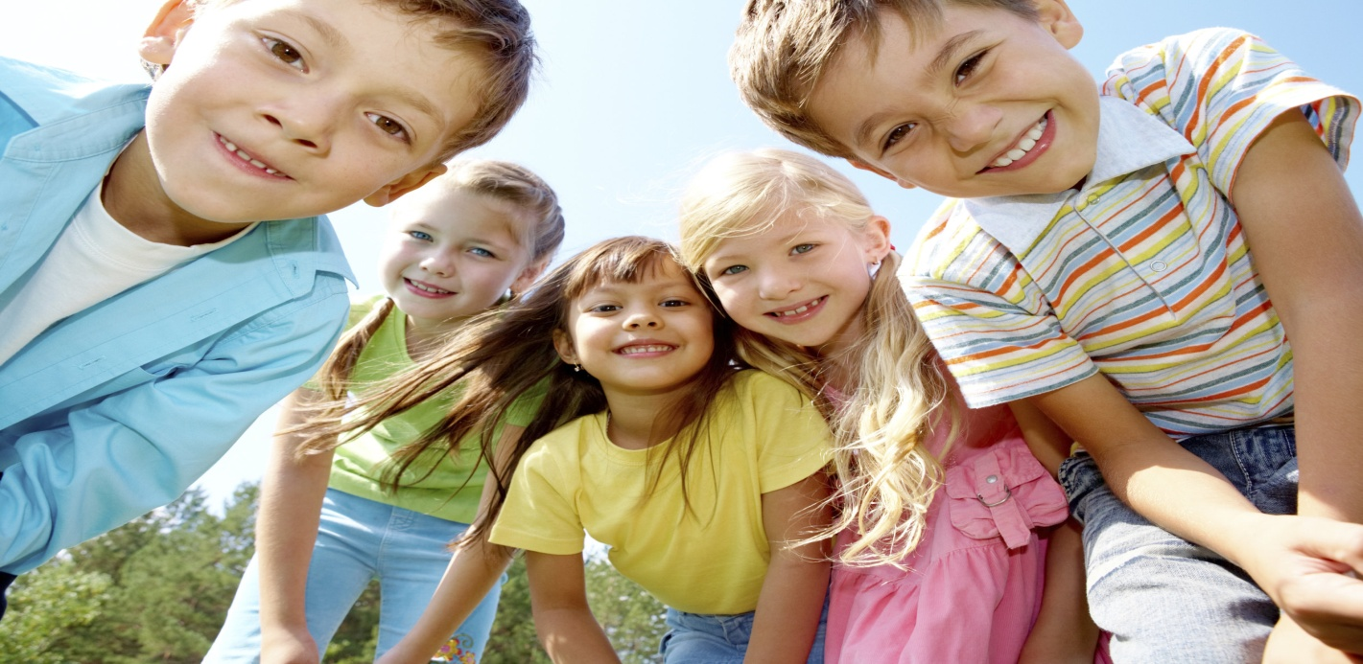
5. В каких продуктах большое содержание витаминов?
А) Молочные продукты
Б) Мясные продукты
В) Свежие овощи и фрукты

Slide 39
6. Назовите лишний (вредный) продукт:
1. морковь, кефир, творог, пепси-кола, яблоко, молоко
2. отварное мясо, банан, гамбургер, манная каша, апельсин
3. котлета, груша, молочный суп, кетчуп, тыква, картофельное пюре
4. капуста, йогурт, газированная вода, апельсин, помидор, сметана

Slide 40
Несколько полезных советов:
Обязательно мойте руки перед едой.
В обед непременно ешьте суп.
Ешьте, откусывая небольшие кусочки;
Тщательно и не торопясь пережёвывайте пищу;
Соблюдайте правило: «Когда я ем, я глух и нем»;
Во время еды лучше думать о чём-нибудь приятном;
После еды скажите СПАСИБО поварам - людям которые старались для вас!
После еды уберите за собой грязную посуду;
Если Вы услышали что кто-то ссорится или ругается в столовой попросите его выйти из столовой.
ПОМНИТЕ! Место, где принимают пищу – СВЯТО!
Не оскверняйте его словом и делом!

Slide 41
БУДЬТЕ ЗДОРОВЫ!!!

